Slide 1
Разработка мобильного приложения для заказа и доставки еды
Волгоградский государственный технический университет
Кафедра «Программное обеспечение автоматизированных систем»
Исполнитель: студент группы ПрИн-467 Шеху А.У.
Научный руководитель: Ст. П, Гилка В.В
Волгоград, 2023

Slide 2
Актуальность работы
В современном, быстро меняющемся мире люди постоянно ищут способы оптимизировать свою повседневную деятельность, включая процесс заказа еды. С широким распространением смартфонов и доступностью онлайн-сервисов люди все больше осознают удобство и эффективность совершения покупок онлайн.

Slide 3
Объект и предмет исследования
Объект исследования: заказ и доставки еды Предмет исследования: упрощение заказа еды

Slide 4
Цель работы
Целью работы является создание удобного и функционального приложения, которое позволит пользователям быстро и легко выбирать блюда и оформлять заказы.

Slide 5
Задачи исследования
Изучить существующие системы заказа и доставки еды
Изучить технологии реализации мобильного приложения
Изучить технологии тестирования приложения
Разработать приложение для заказа и доставки еды
Протестировать разработанное приложение

Slide 6
Существующие решения
 | Jumia Food | Яндекс.Еды | Delivery Club | Наше приложение
Доступность в РФ | - | + | + | +
Создание корзины для разных ресторанов | - | - | - | +
Отслеживание заказов в режиме реального времени | + | + | + | +
наличие раздела "Избранное". | - | - | - | +

Slide 7
Предлагаемое решение
В качестве решения предлагается создание мобильного приложения, которая свяжет клиентов с широким спектром местных ресторанов, позволяя им в любое время заказать свои любимые блюда из полного меню.

Slide 8
Функциональные требования
Регистрация/Авторизация в приложении
Просмотр списка ресторанов
Просмотр информации о ресторанах и их меню
Просмотр информации о блюде
Добавление/извлечение блюда из корзины
Оформление заказа

Slide 9
Средства разработки
Платформа React Native в сочетании с широко распространенным языком программирования JavaScript используется для разработки надежного и универсального мобильного приложения.

Slide 10
База данных

Slide 11
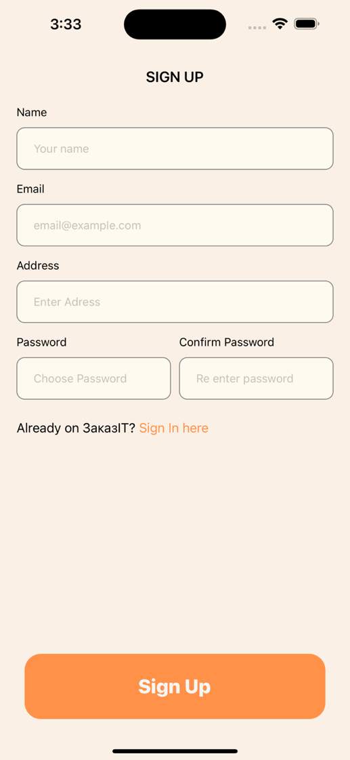
Результата разработанного программа Регистрация в приложении

Slide 12
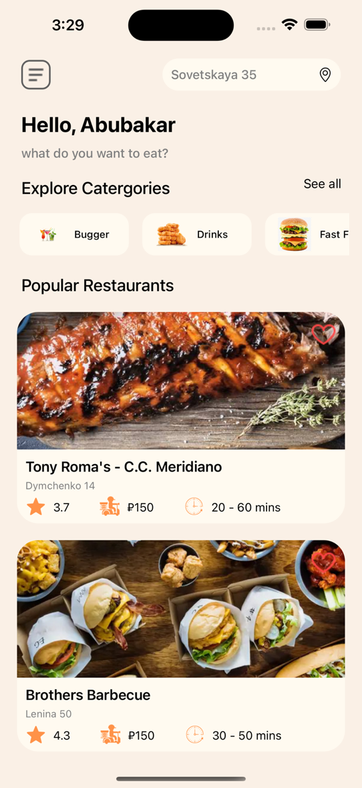
Результата разработанного программа Просмотр списка ресторанов

Slide 13
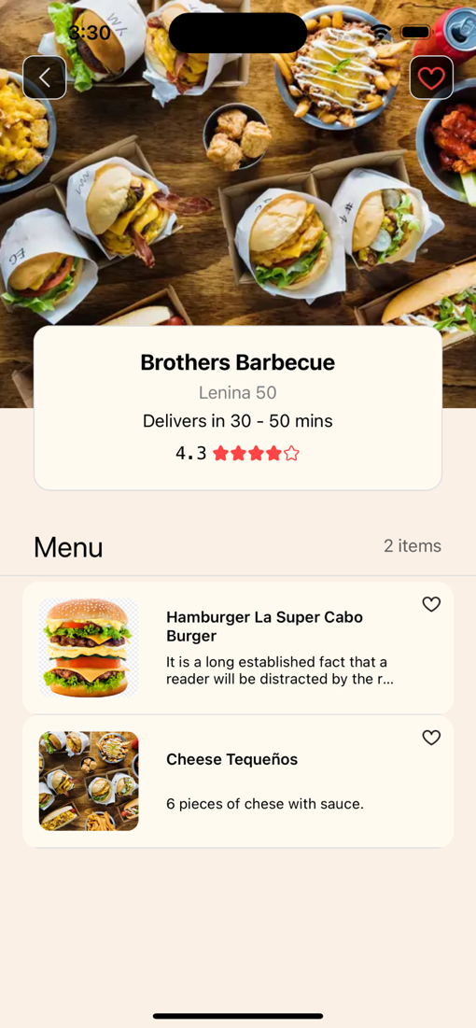
Результата разработанного программа Просмотр информации о ресторанах и их меню

Slide 14
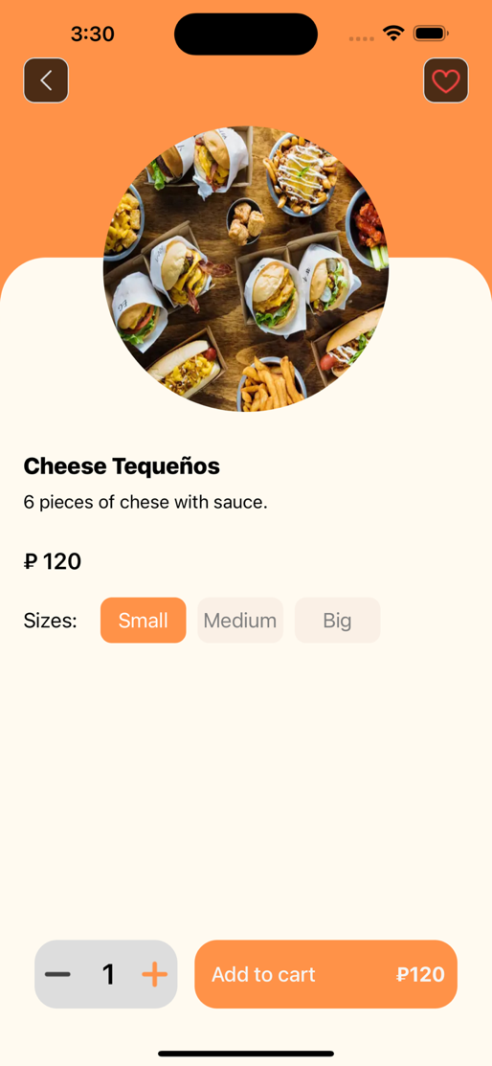
Результата разработанного программа Просмотр информации о блюде

Slide 15
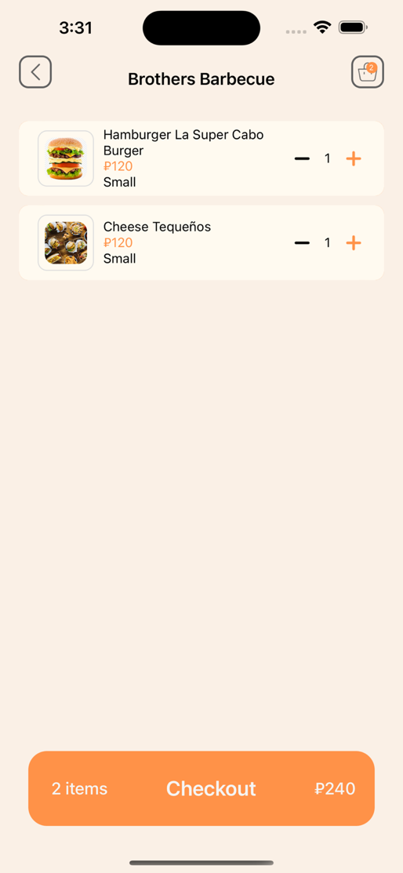
Результата разработанного программа

Slide 16
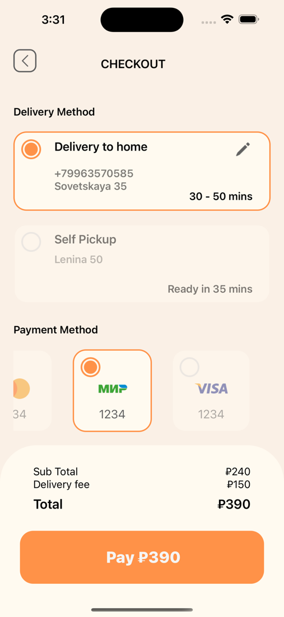
Результата разработанного программа

Slide 17
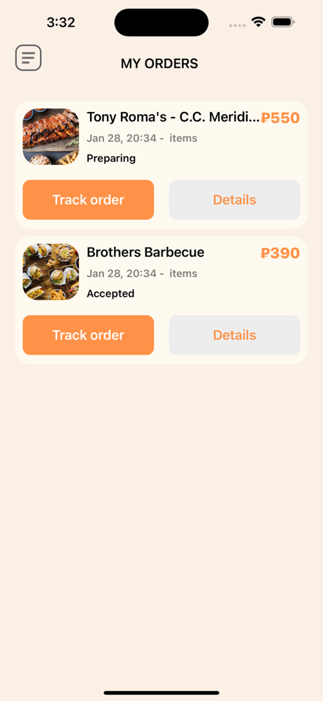
Результата разработанного программа

Slide 18
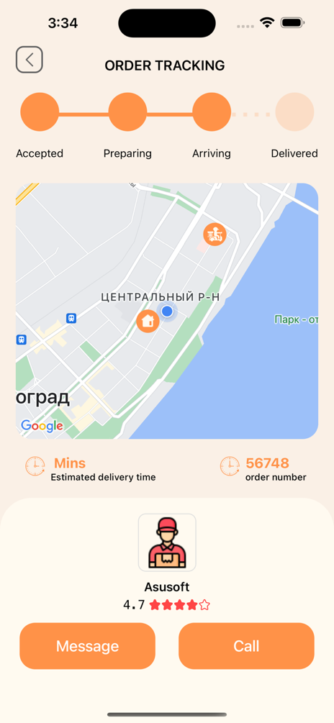
Результата разработанного программа

Slide 19
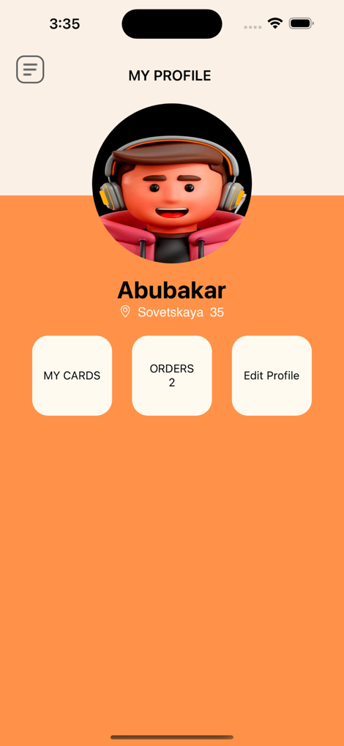
Результата разработанного программа

Slide 20

Спасибо за внимание!

